Slide 1


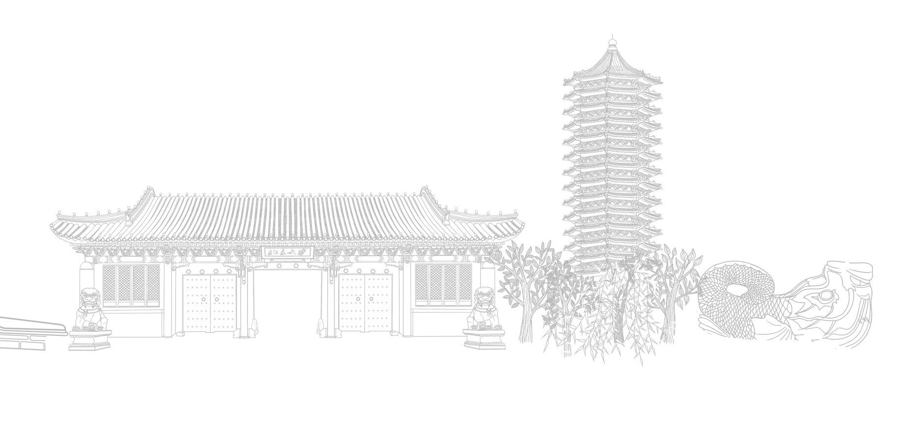
网络流
Peking University

Slide 2

1
一个餐厅在N天中，每天需要r(i)条餐巾
每天可以购买新的餐巾，价格为p
每天可以把餐巾送去快洗，在m天后的早上洗完，价格f
每天可以把餐巾送去慢洗，在n天后的早上洗完，价格s
每天可以把脏餐巾留下，留到之后的某一天送去洗
求最小花费

Slide 3
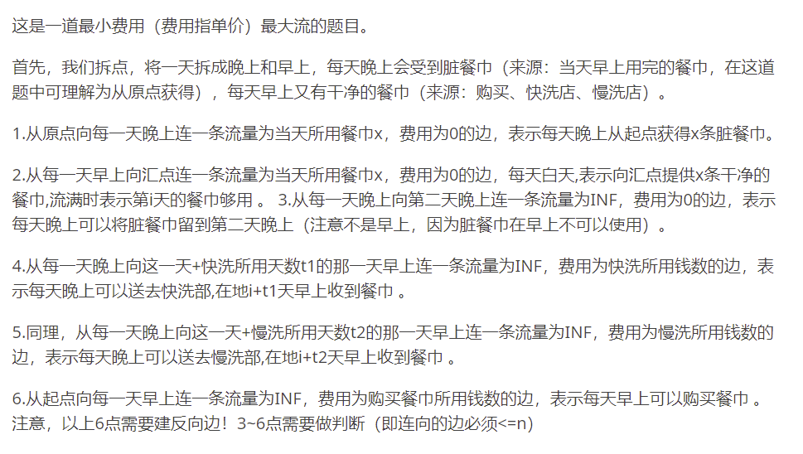
1

Slide 4
2
洞穴是一个N*N的方格
对于方格(X,Y)，如果X+Y为奇数，有一个不稳定度V(X,Y)，如果X+Y为偶数，不稳定度为0
手中有M个L型柱子，不能重叠，可以旋转，摆放后拐角的不稳定度降为0
有些格子的顶已经塌了，不能放柱子
求放置柱子后的最小不稳定度

Slide 5
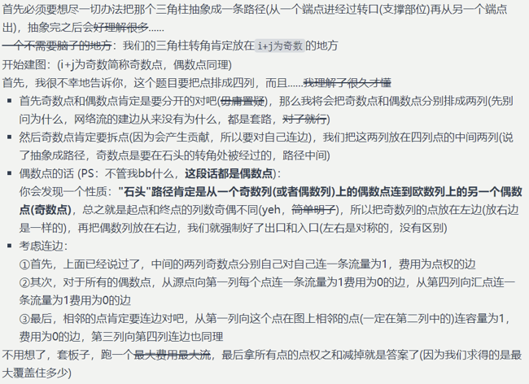
2

Slide 6
2

Slide 7
3
在M*N的方格中有若干只狼和若干只羊，狼和羊位置不变
现在需要修建篱笆把狼和羊分开
篱笆必须是一个方格的一条完整的边
求篱笆的最短长度

Slide 8
3
我们知道此题的目的是将狼和羊分割开，很容易想到狼在S，羊在T中，求图的最小割
首先，我们可以在狼，羊，空地这三者中四连通的连边，流量为1，此时可以表示无篱笆，割一条边就代表建起了长度为1的篱笆
然后考虑狼如何向S连边呢？因为狼和S之间的边我们是不能割掉的。所以把流量赋值为inf即可。羊和T同理
跑最大流，即为最小割。

Slide 9
4
小M有两块耕地A和B，n种作物1~n，每种可以种一棵
作物i种在A有a[i]的收益，种在B有b[i]的收益
对于{1,2,…,n}的某个子集S(i)，如果把S(i)中的作物全都种在A，有c[i]的收益，如果全都种在B，有d[i]的收益
求收益的最大值

Slide 10
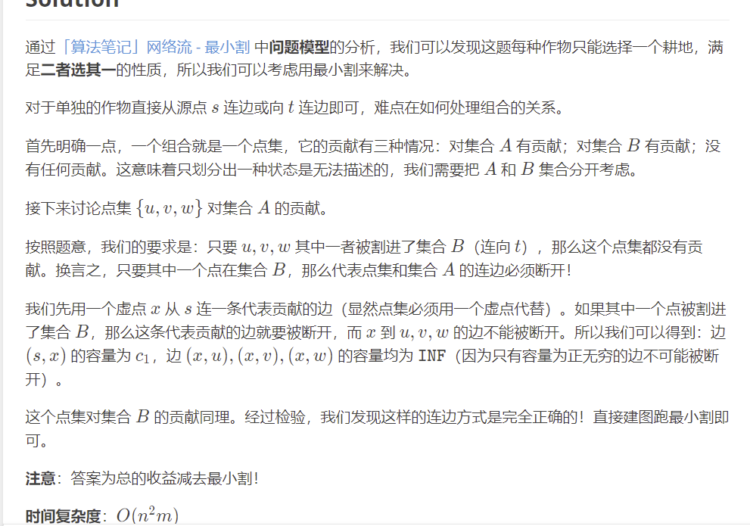
4

Slide 11
5
有N名玩家，他们进行了M场比赛，每场比赛有且仅有一个胜者
在M场比赛中获胜次数最多的玩家为幸运者
求幸运者赢的场数的最小可能值

Slide 12
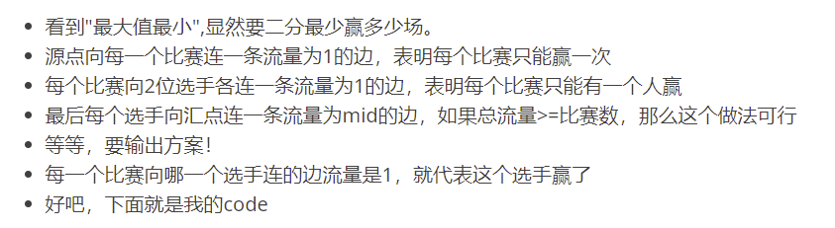
5

Slide 13
6
一次舞会有n个男孩和n个女孩，每首曲子开始时男孩和女孩配成n对跳舞，每一对男孩和女孩不会跳两次舞
有一些男孩和女孩相互喜欢，其他的相互不喜欢，每个男孩或女孩最多和不喜欢的男孩或女孩跳K次舞
最多能跳几支舞

Slide 14
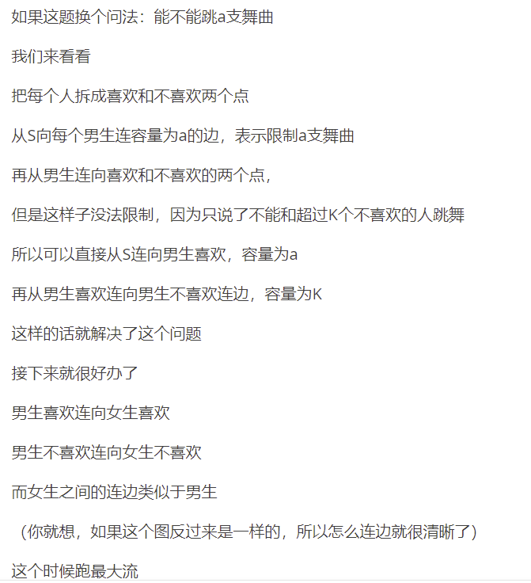
6

Slide 15
6

